Slide 1
의사 결정 트리 학습

Slide 2
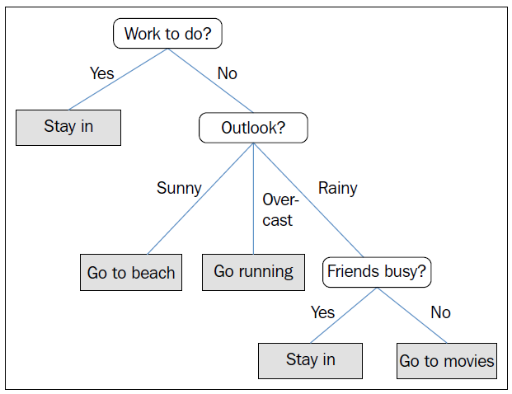
의사 결정 트리 학습

Slide 3
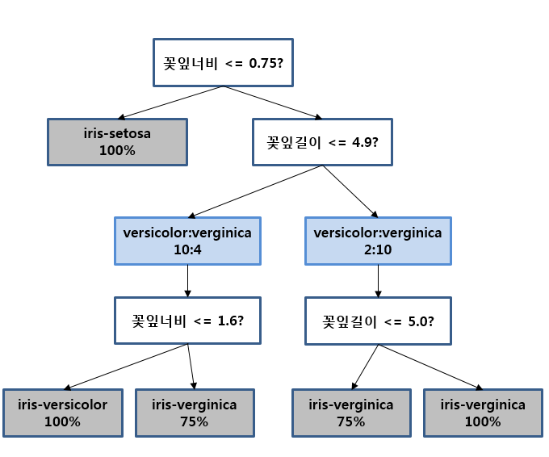
의사 결정 트리 학습

Slide 4
의사 결정 트리 학습
의사 결정 트리 학습은 트레이닝 데이터를 이용해 데이터를 최적으로 분류해주는 질문을 학습하는 머신러닝이다.
트레이닝 데이터를 통해 질문을 던지고 던진 질문의 불순도를 측정하여 질문을 수정해 나가게 된다.
불순도 측정을 위해서는 지니 인덱스(Gini Index), 엔트로피(entropy), 분류오류(classification error) 방법을 사용한다.
불순도 : 데이터가 제대로 분류되지 않고 섞여 있는 정도.
criterion

